Slide 1

Je compose pour vous avec ma douce et fidèle amie
Ces fruits et légumes ont des
formes très étranges N°3
par Lande

Slide 2
Je compose pour vous avec ma douce et fidèle amie
Ces fruits et légumes ont des formes très étranges
Il y a des choses dans la vie qui n’ont pas la forme qu’elles devraient avoir. Et bien c’est aussi le cas des fruits et légumes. Ils ne sont évidemment pas tous parfaits et certains ont donc des malformations. Et quelques fois celles-ci donnent vraiment des formes très étranges. Les fruits et légumes peuvent des fois avoir des airs d’humains ou d’animaux, ou des fois juste des formes très bizarres. Ces photos de fruits et légumes vont forcément vous faire rire ou sourire alors défilez-les pour découvrir à quoi peuvent parfois ressembler ces aliments.

Slide 3
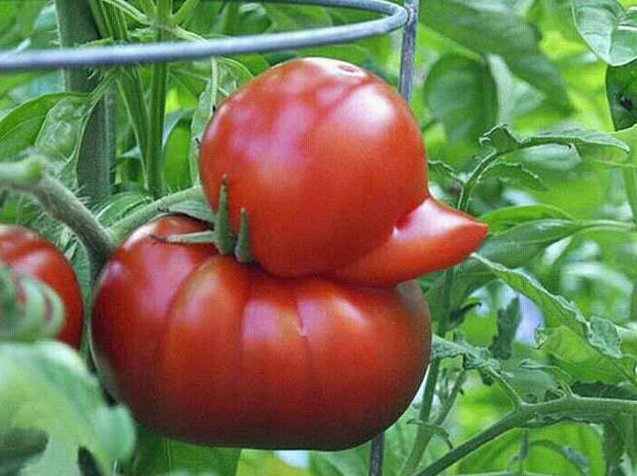
Je compose pour vous avec ma douce et fidèle amie

Slide 4
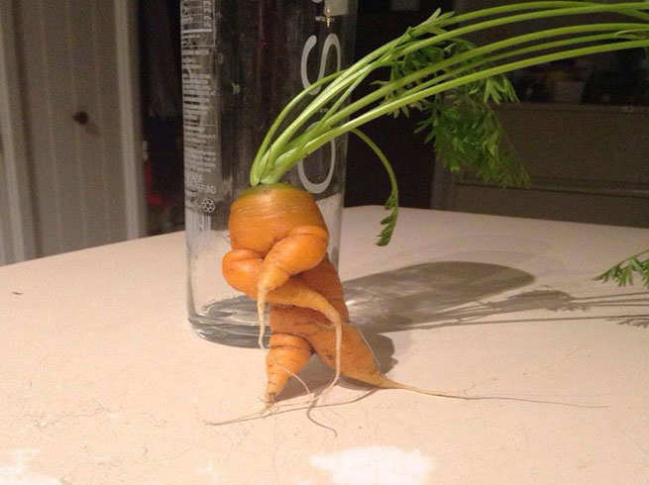
Je compose pour vous avec ma douce et fidèle amie

Slide 5
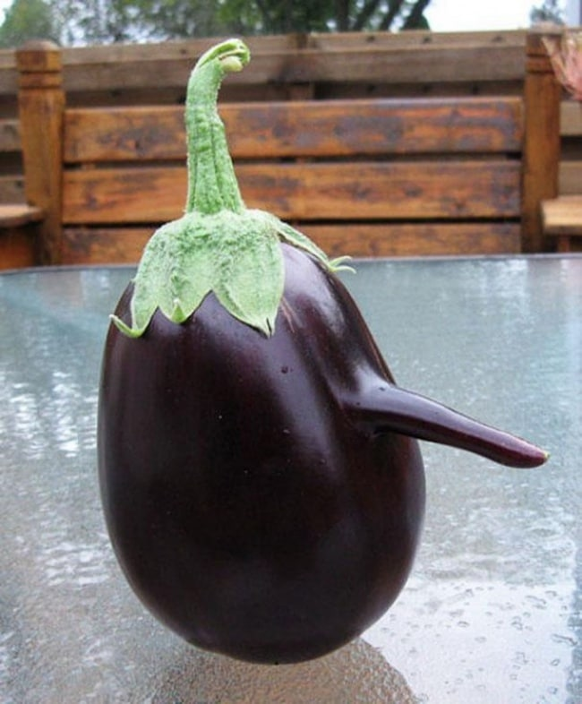
Je compose pour vous avec ma douce et fidèle amie

Slide 6
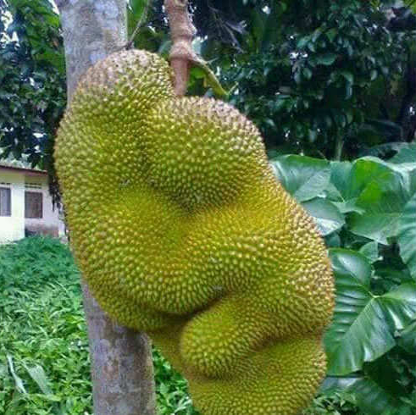
Je compose pour vous avec ma douce et fidèle amie

Slide 7
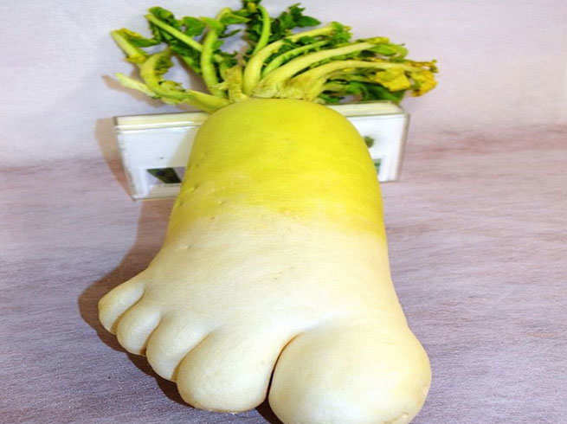
Je compose pour vous avec ma douce et fidèle amie

Slide 8
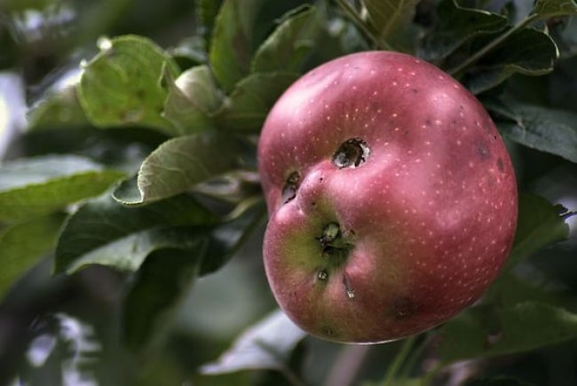
Je compose pour vous avec ma douce et fidèle amie

Slide 9
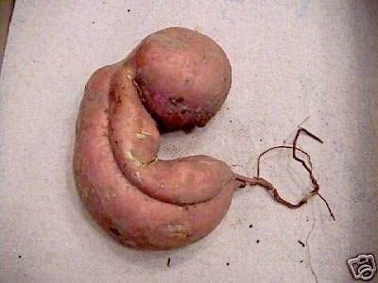
Je compose pour vous avec ma douce et fidèle amie

Slide 10
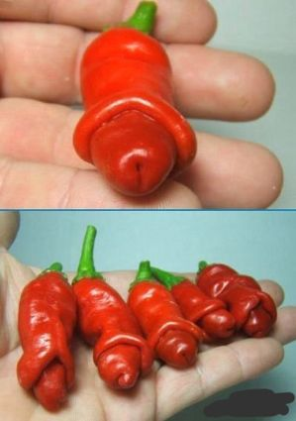
Je compose pour vous avec ma douce et fidèle amie

Slide 11
Je compose pour vous avec ma douce et fidèle amie
C’était
Ces fruits et légumes ont des
formes très étranges
par Lande

